Slide 1
Sequential and Binary Search
教師姓名: 林伯慎
Email: bslin@cs.ntust.edu.tw

Slide 2
Sequential Search
線性結構的資料使用循序搜尋, 其比較運算的複雜度和資料筆數N成正比

Slide 3
Binary Search
entry
low
已排序好的線性結構, 可以使用二元搜尋
目標: 欲在low和high之間尋找key (e.g. 56)
問題分解
中間位置middle=(low+high)/2, 此位置的資料 entry[middle]
key和entry[middle] 比較, 若key較大, 在middle+1~high區段找key. 否則, 在low~middle區段尋找key
大問題分解成子問題, 而子問題和大問題具有相同的形式 → 遞迴函式!
3
9
14
…
N筆
middle
92
high
97

Slide 4
Binary Search
資料筆數為n時, 二元搜尋的比較複雜度為O(log₂n)
若 n = 10⁶, log₂n ~ 20.
若 n = 10⁹, log₂n ~ 30.

Slide 5
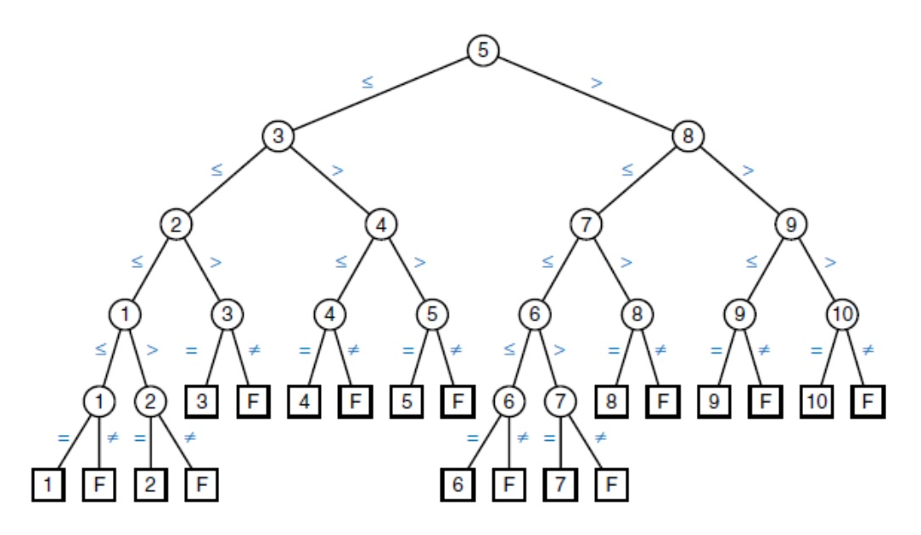
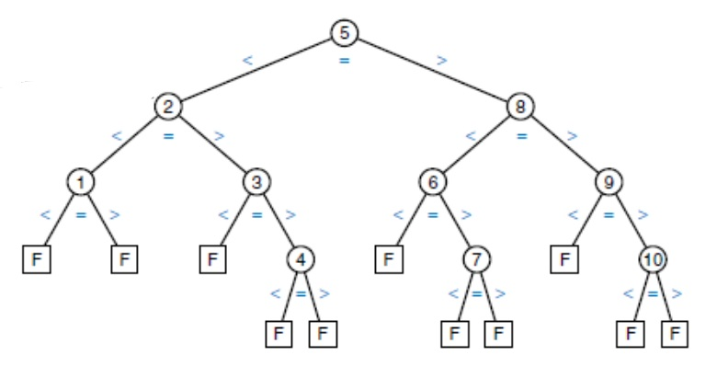
Two Implementations
Binary Search 1
Binary Search 2

Slide 6
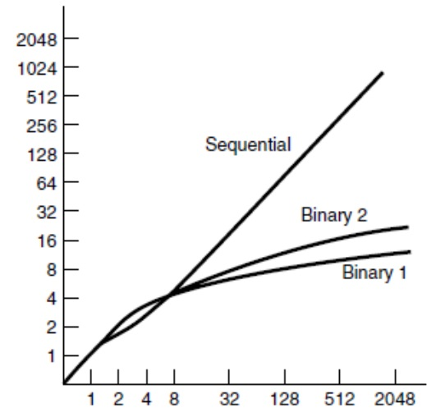
Complexity Comparison

